Slide 1

浙江农林大学
在线商品用户评论分析系统设计与实现
答辩人：陈怡
班级：计算机153
指导教师：黄雷君
学院：信息工程学院

Slide 2
目录
开发背景
开发目的
总体设计
模块设计
管理模块
图表显示模块
爬虫模块
分析模块
交互模块
邮件发送模块
百度AI
情感字典
机器学习
系统演示
用户界面
管理员界面
功能总结

Slide 3
开发背景
2009-2018年双十一淘宝成交量

Slide 4
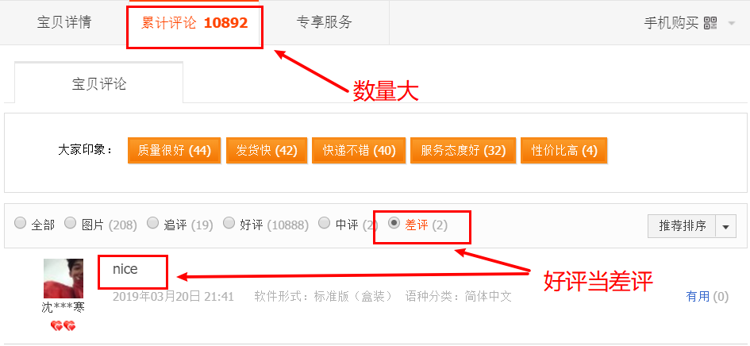
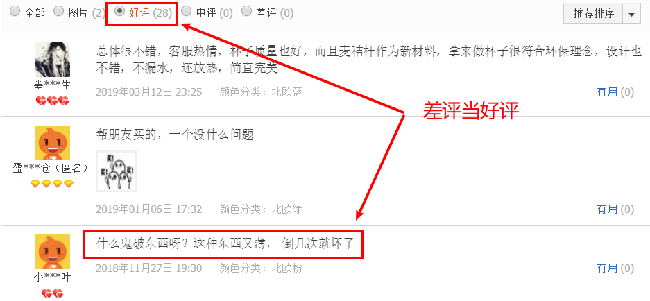
开发背景

Slide 5
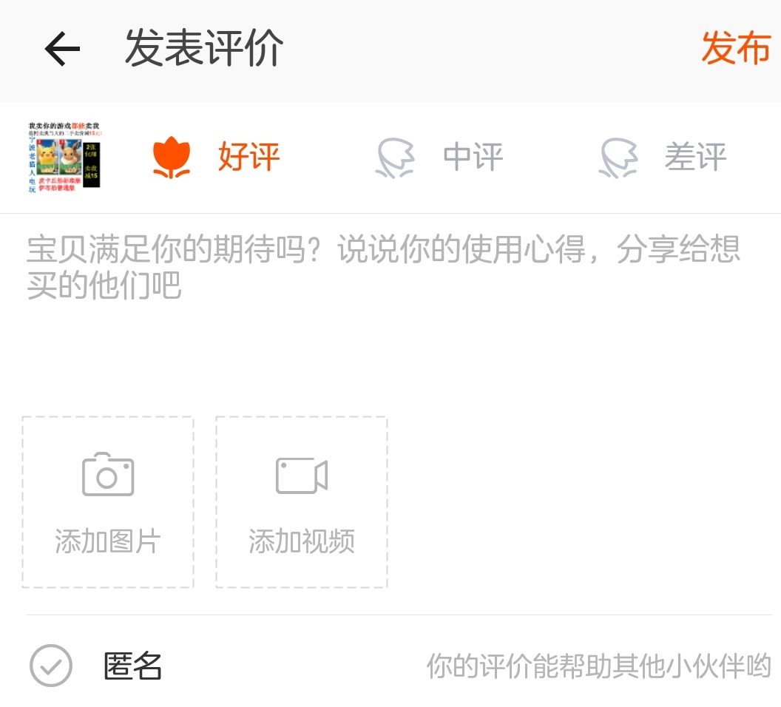
开发背景

Slide 6



开发目的
自动爬取评价
情感倾向分析
邮箱提醒
浏览、分析评论需要大量时间
评价星级不够具体、不够准确

Slide 7
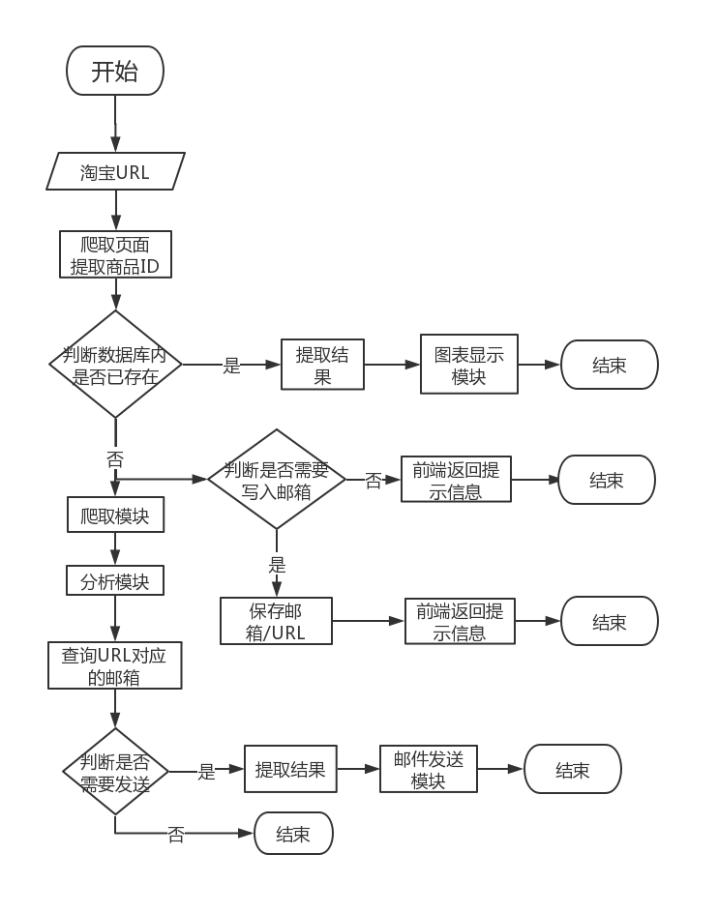
总体设计
程序流程图

Slide 8
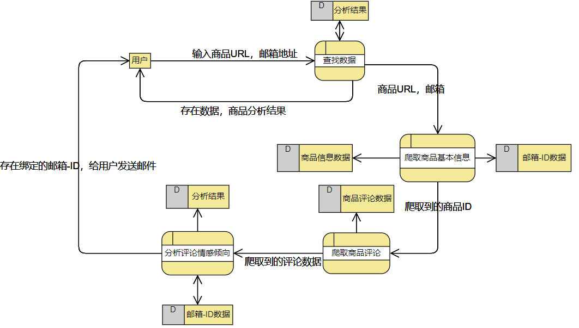
总体设计
数据流图

Slide 9
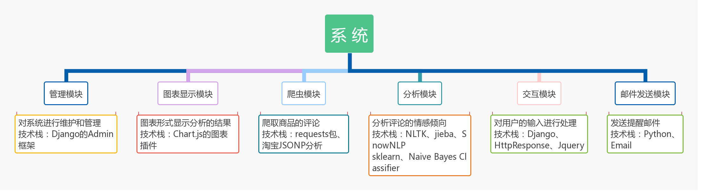
总体设计
系统模块图

Slide 10
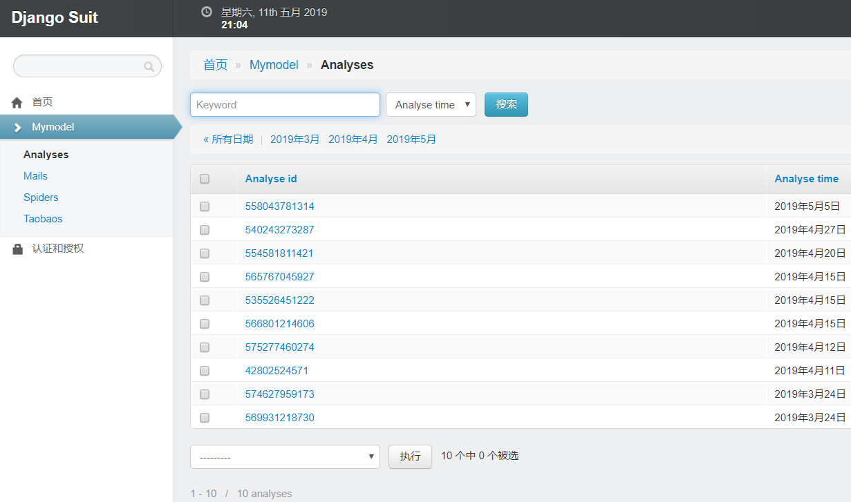
模块设计——管理模块
Django框架提供了基于Web的管理工具，
通过激活设置和绑定模型可以快速地生成Admin的管理工具

Slide 11
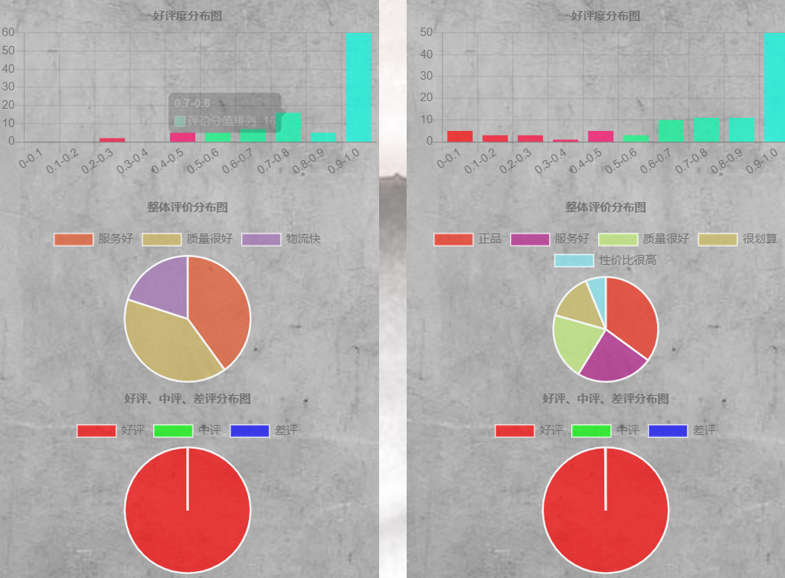
模块设计——图表显示模块
Chart.js是基于 HTML5 的 JavaScript 图表库，具有6种图表类型，具有简单灵活的优点。利用Django+Ajaxa将数据返回并绑定到Canvas上，实现图表的显示。

Slide 12
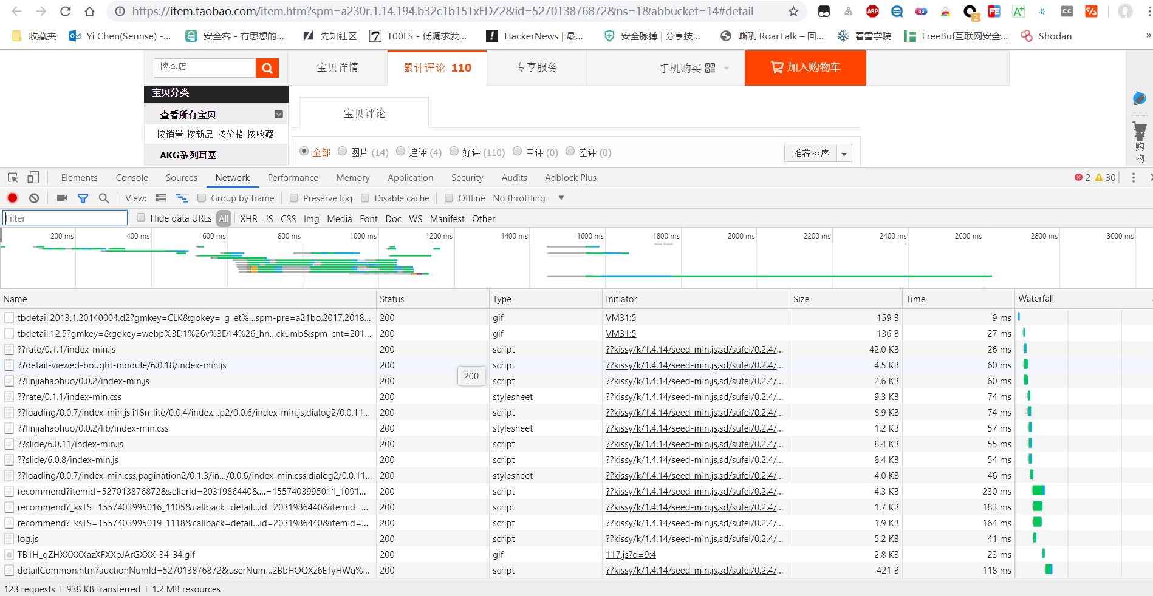
模块设计——爬虫模块

Slide 13
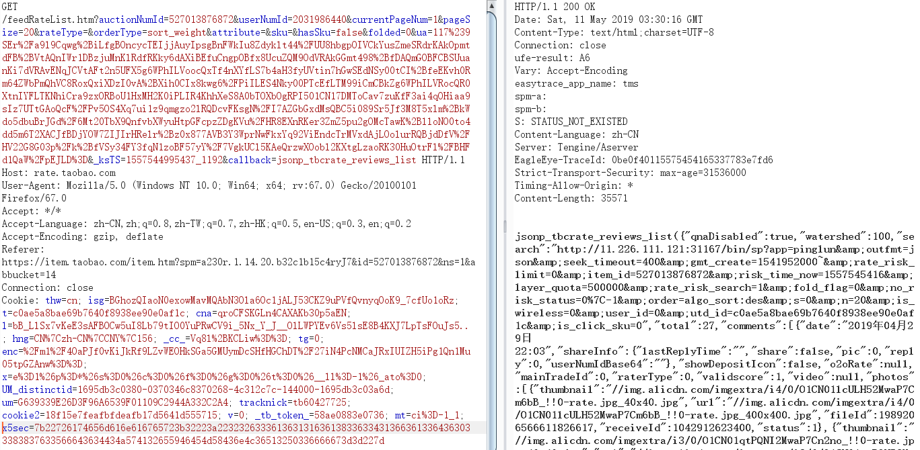
模块设计——爬虫模块
查找淘宝JSONP的请求
/feedRateList.htm

Slide 14
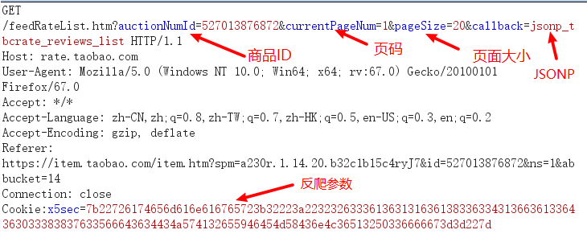
模块设计——爬虫模块
分析、简化淘宝JSONP的请求参数

Slide 15
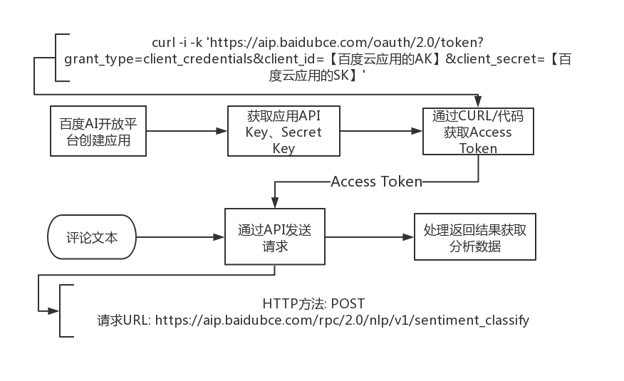
模块设计——分析模块——百度AI

Slide 16
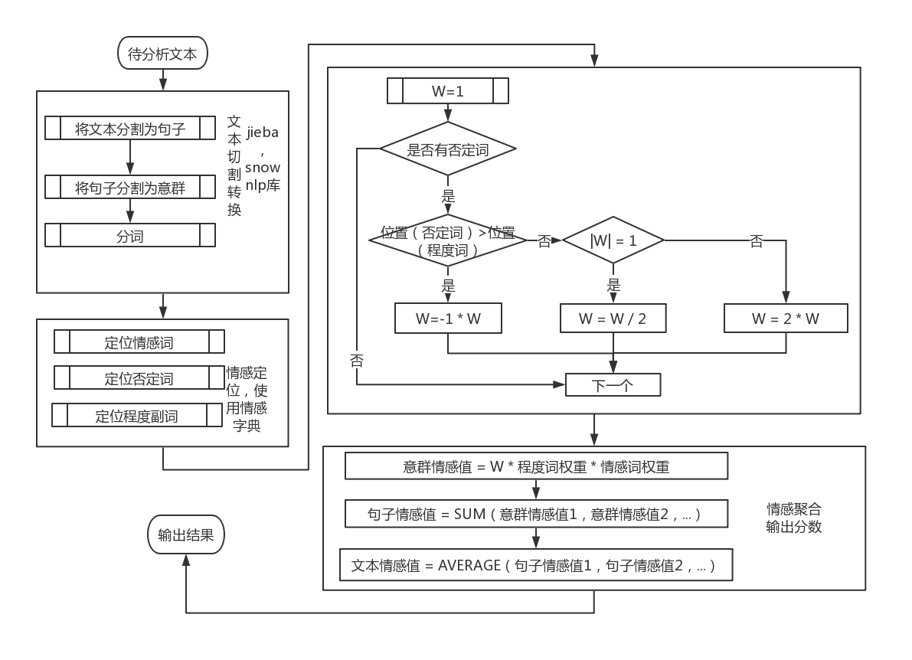
模块设计——分析模块——情感字典

Slide 17
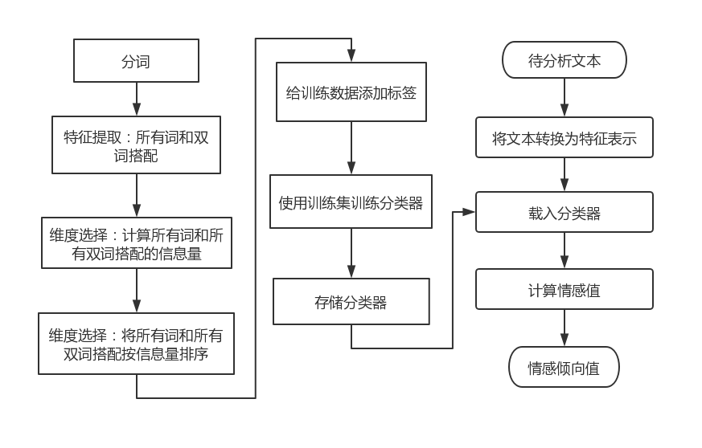
模块设计——分析模块——机器学习
函数：scikitlearn、 MultinomialNB

Slide 18
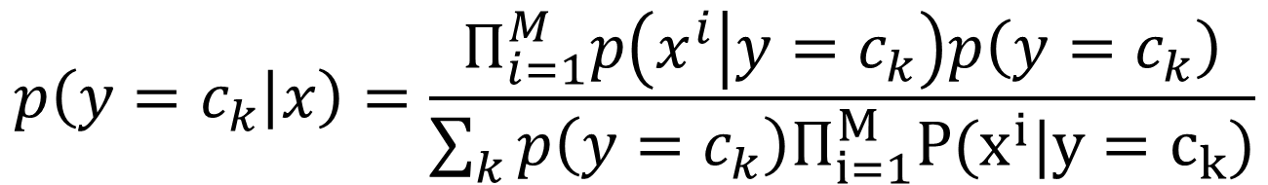
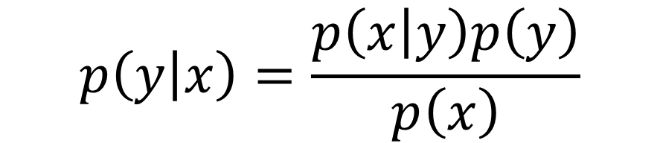
模块设计——分析模块——机器学习
根据贝叶斯定理，对一个分类问题，给定样本特征x，样本属于类别y的概率是
$$p\left(\left.y\right|x\right)=\frac{p\left(\left.x\right|y\right)p\left(y\right)}{p\left(x\right)}$$
在这里，x是一个特征向量，将设x维度为M。因为朴素的假设，即特征条件独立，根据全概率公式展开，公式可以表达为
$$p\left(y=c_{k} | x\right)=\frac{Π_{i=1}^{M}p\left(x^{i} | y=c_{k}\right)p\left(y=c_{k}\right)}{\sum_{k}{p\left(y=c_{k}\right)Π_{i=1}^{M}P(x^{i}|y=c_{k})}}$$

Slide 19
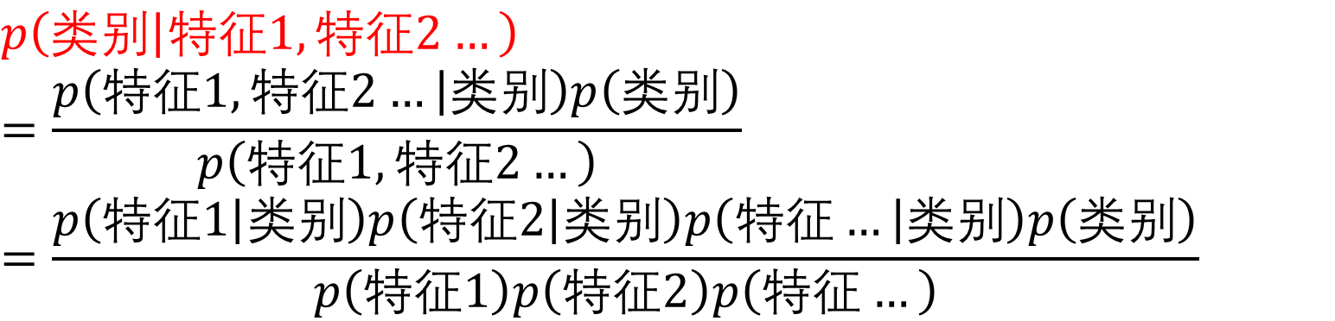
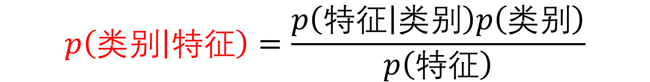
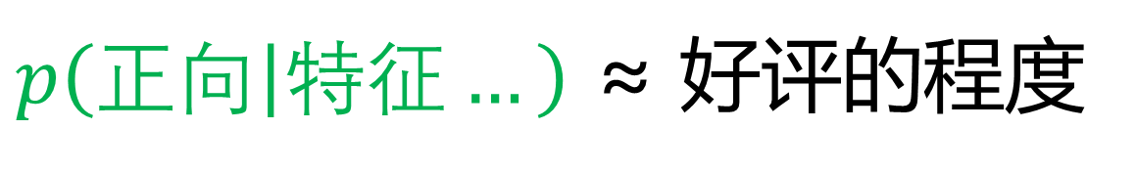
模块设计——分析模块——机器学习
对应到文本情感倾向分析中：
$$p\left(\left.类别\right|特征\right)=\frac{p\left(\left.特征\right|类别\right)p\left(类别\right)}{p\left(特征\right)}$$
朴素贝叶斯展开：
$$p\left(\left.类别\right|特征1,特征2…\right)$$
$$=\frac{p\left(\left.特征1,特征2…\right|类别\right)p\left(类别\right)}{p\left(特征1,特征2…\right)}$$
$$=\frac{p\left(\left.特征1\right|类别\right)p\left(\left.特征2\right|类别\right)p\left(\left.特征…\right|类别\right)p\left(类别\right)}{p\left(特征1\right)p\left(特征2\right)p\left(特征…\right)}$$
$p\left(\left.正向\right|特征…\right)$ ≈ 好评的程度

Slide 20
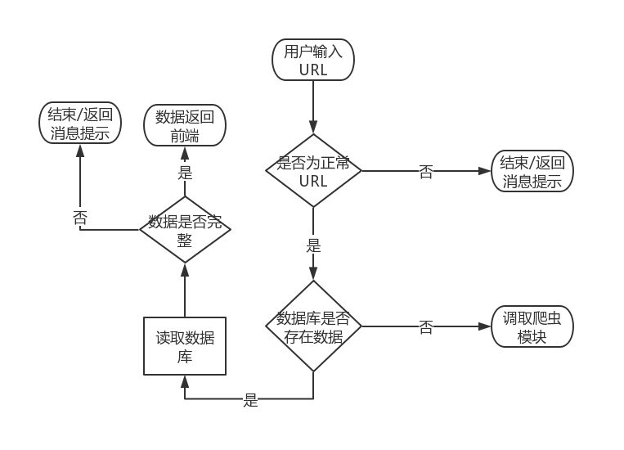
模块设计——交互模块

Slide 21
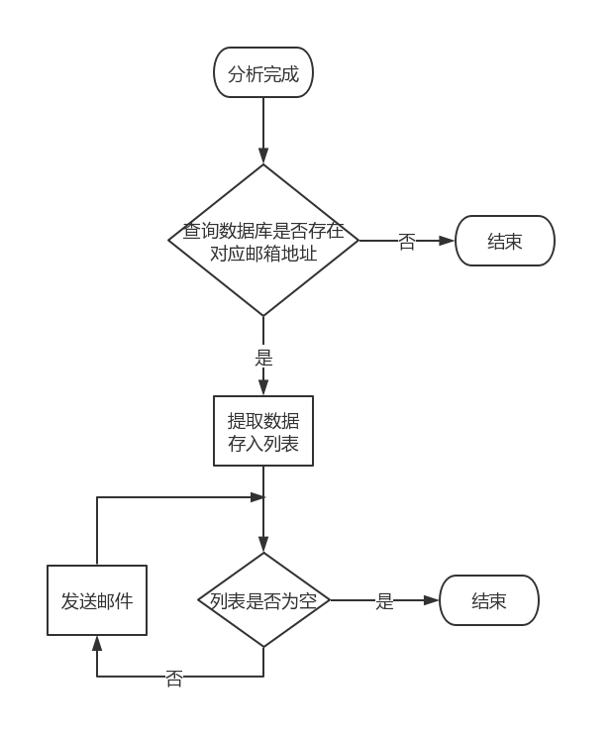
模块设计——邮件发送模块

Slide 22
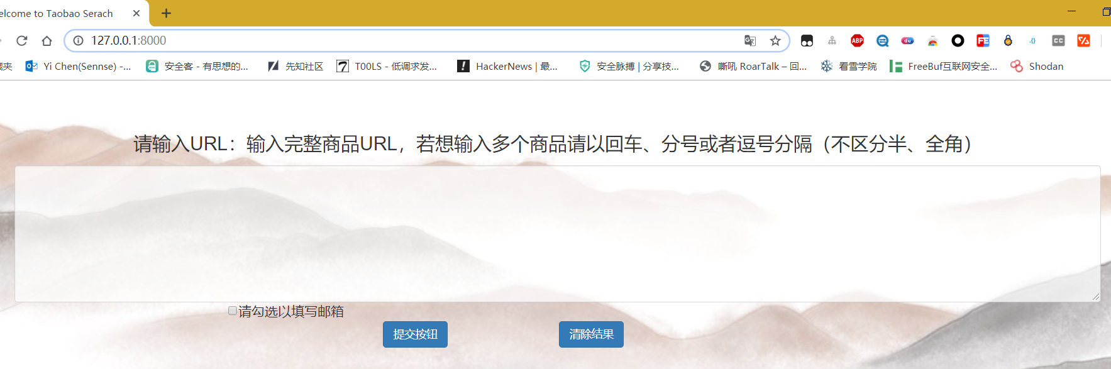
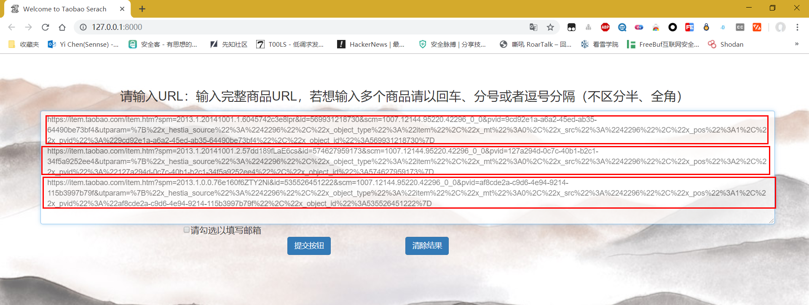
系统演示——用户界面

Slide 23
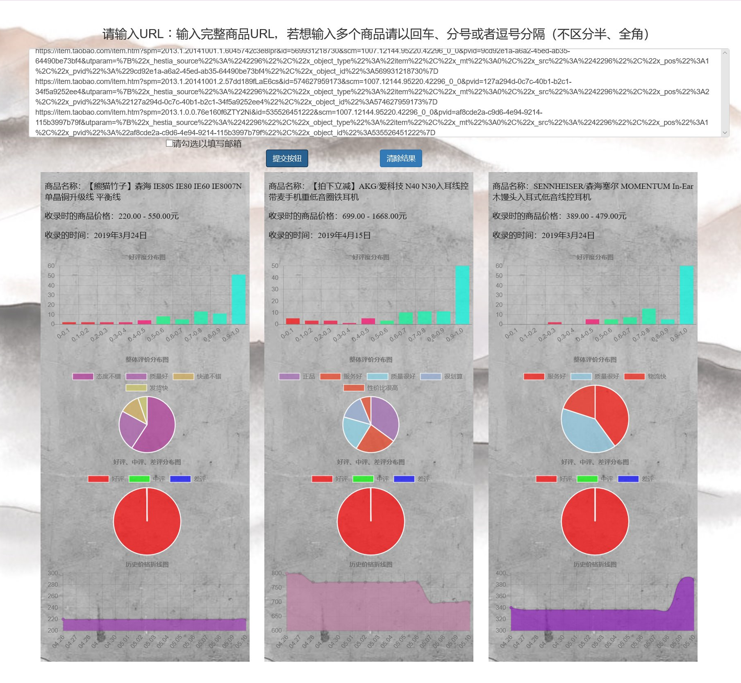
系统演示——用户界面

Slide 24
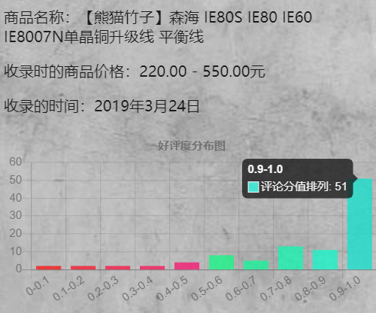
系统演示——用户界面

Slide 25
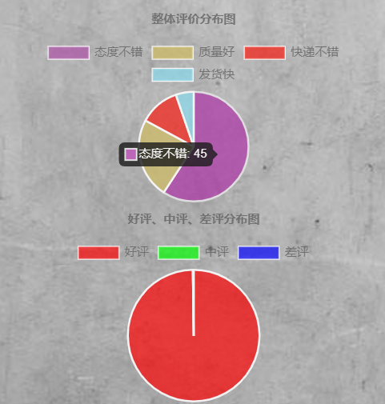
系统演示——用户界面

Slide 26
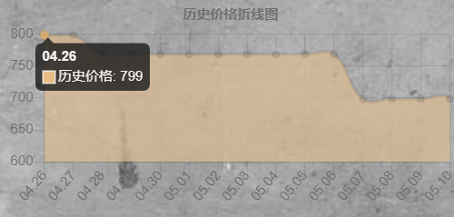
系统演示——用户界面

Slide 27
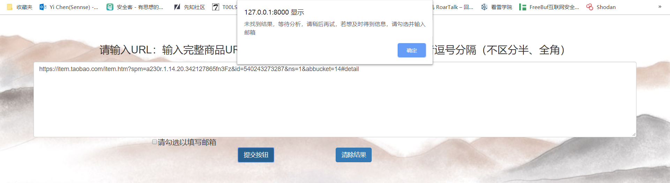
系统演示——用户界面

Slide 28
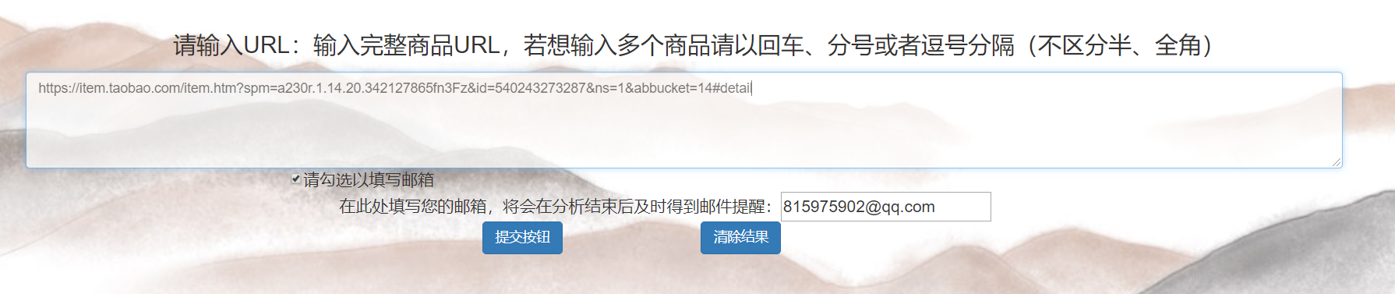

系统演示——用户界面

Slide 29
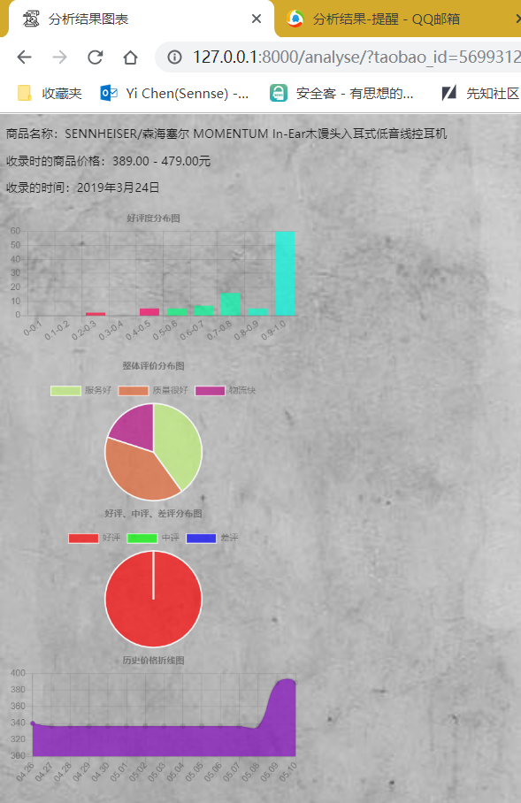
系统演示——用户界面

Slide 30
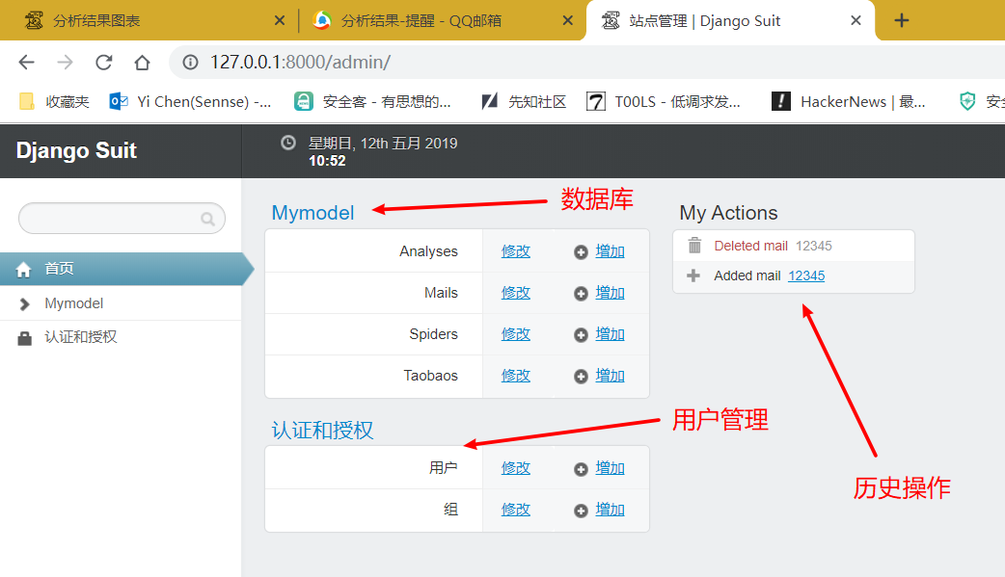
系统演示——管理员界面

Slide 31
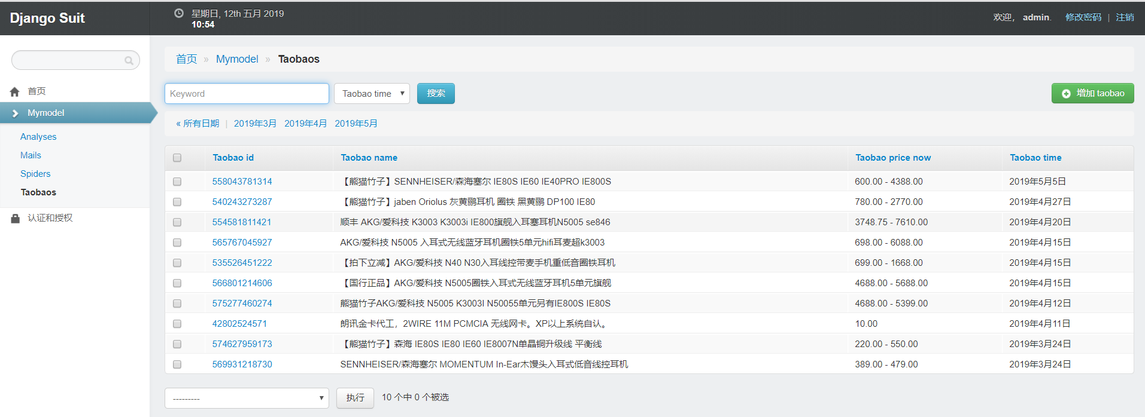
系统演示——管理员界面

Slide 32
功能总结
1、使用Requests库模拟网页爬取商品评论数据
2、基于情感字典和机器学习、百度AI的用户评论情感倾向分析—通过配置文件进行切换
3、使用基于html5的Chart.js插件实现正负面评价的可视化展示
4、多种商品评论分析结果通过并列显示图表进行对比展示
5、分析结果完成通过Email库发送邮件通知用户
6、用户、管理员通过Web网页完成系统的交互操作

